Slide 1
축구선수
팀매칭
데이터베이스
[이삭토스트]
2015104147 공재호
2015103920 서범진
2015101094 전형진
2015104228 지호진

Slide 2
프로젝트 소개
구단주 및 스카우터
수치화 된
축구선수
정보
다른 축구선수
비교
선수 추천
구단 예산 사정에
맞는 선수
BBC Sports DATA
헤딩, 드리블 능력치 등
29개의 수치

Slide 3
프로젝트 기대효과
관련 종사자들에게 의미 있는 정보 제공
어느 선수가 유능한지 파악 가능
경제적 비용과 추가적인 시간 절약 가능
사용자에게 직관적인 UI제공

Slide 4
사용 시스템 환경
사용 언어 : C++ Python(Sciki-learn library)
GUI 프레임워크 : QT5
DBMS : SQLITE

Slide 5
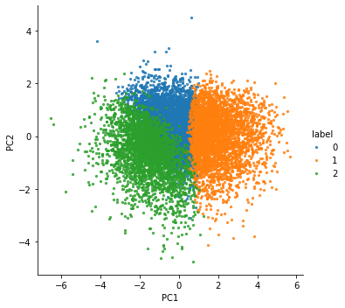
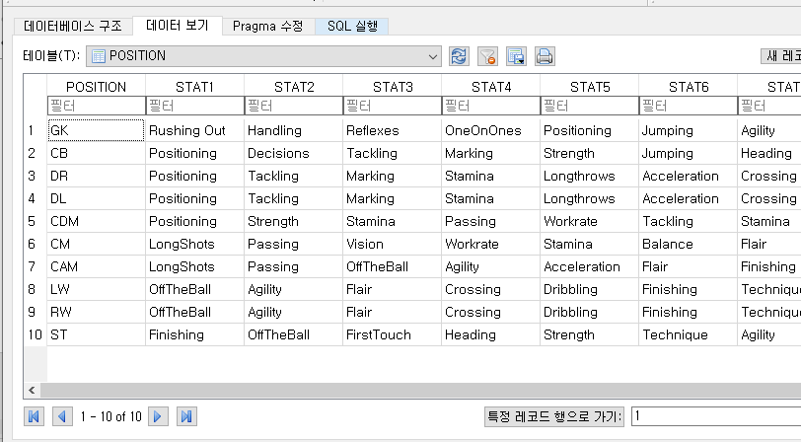
차별점
K-MEANS을 통한 8차원 군집화
< ST 능력치 군집 결과 >

Slide 6





설계 – Entity
PLAYER
POSITION
UID
Name
NationID
Age
Stats
PName
Main_stat1
Main_stat2
Main_stat3
TEAM
HEADCOACH
COUNTRY
Name
Tname
Age
Nation
TID
TName
EDate
PName
Main_stat1
Main_stat2
Main_stat3

Slide 7
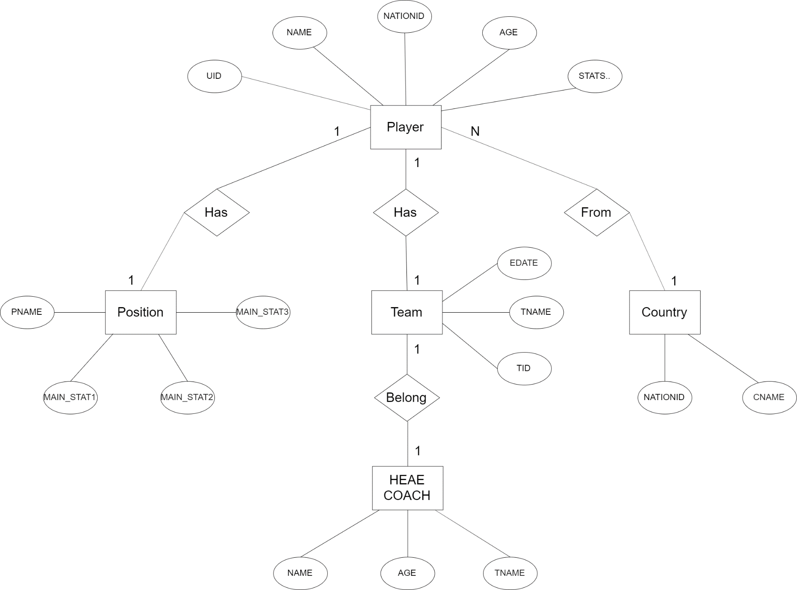
설계 – ER 다이어그램

Slide 8
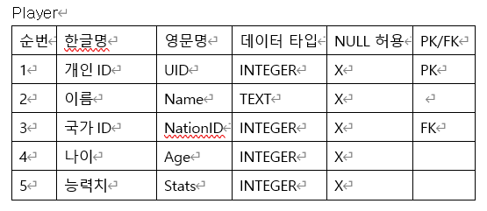
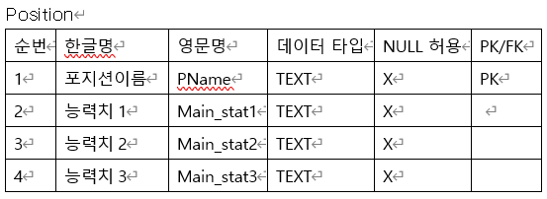
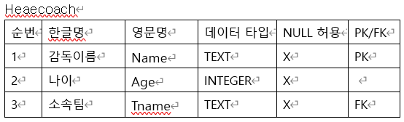
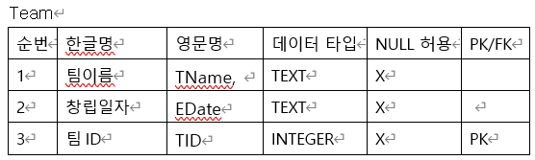
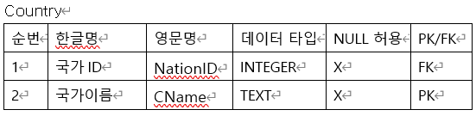
설계 – ER스키마

Slide 9
데모 시연

Slide 10
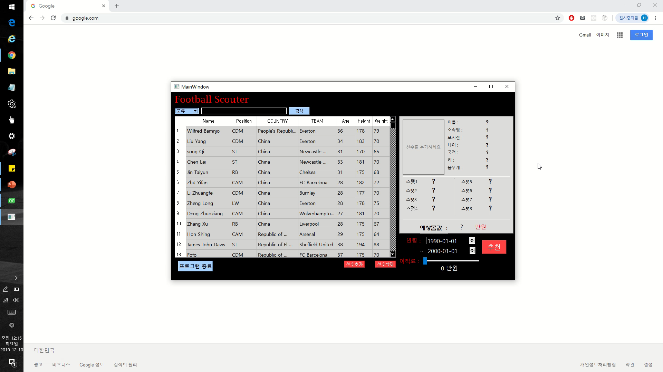

Slide 11
감사합니다

